Slide 1

Жінка в шкільній програмі з української літератури

Slide 2



Slide 3
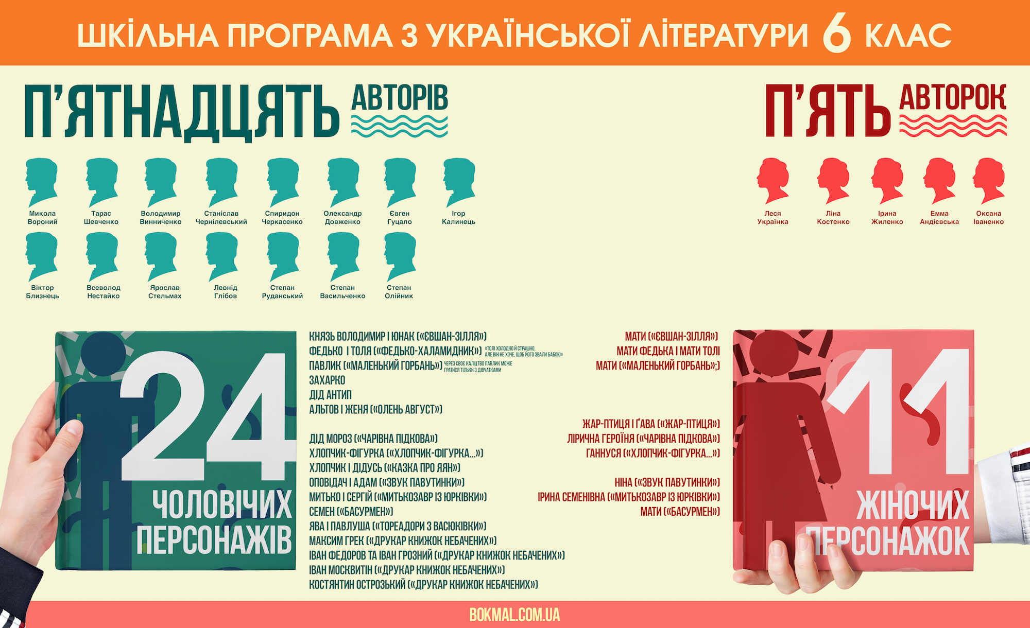


Slide 4



Slide 5


Slide 6


Slide 7


Slide 8


